Slide 1
基本知識
臺灣海洋大學
生命科學暨生物科技學系
鄒文雄

Slide 2

生物學 第十版
ISBN13：9786681295010
出版社：偉明
作者：Jane B. Reece
譯者：鍾楊聰-等

Slide 3
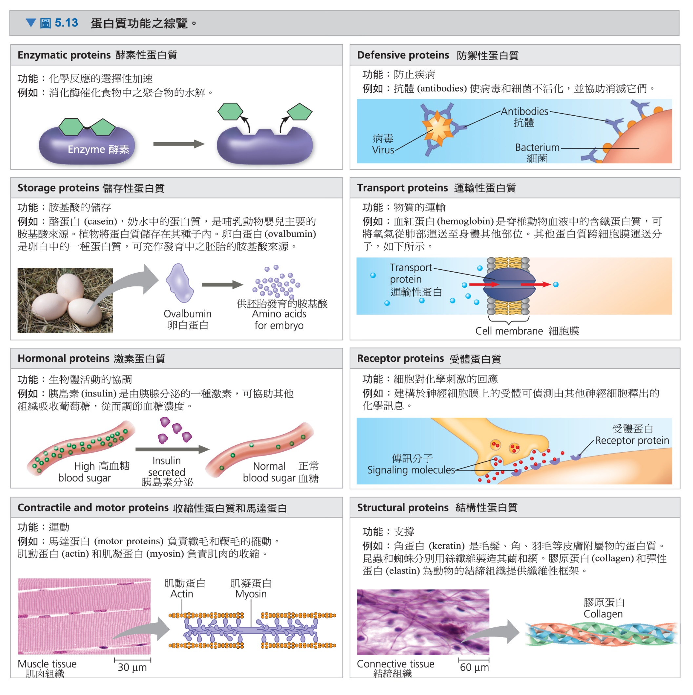

Slide 5
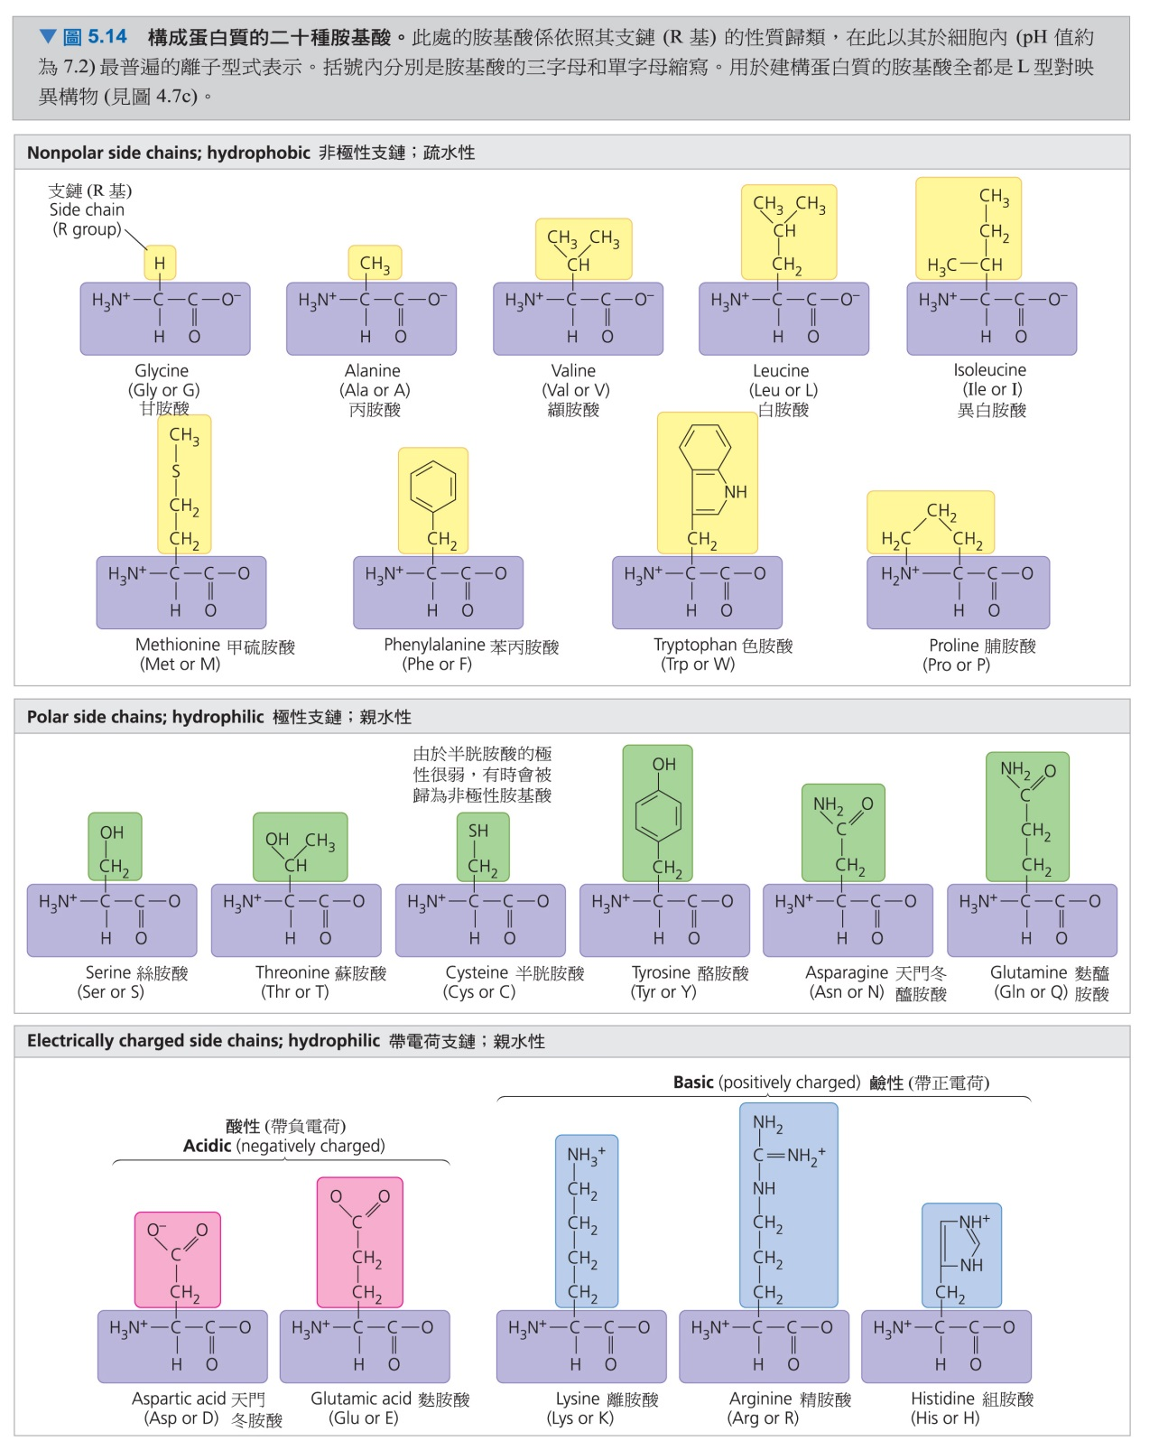

Slide 6
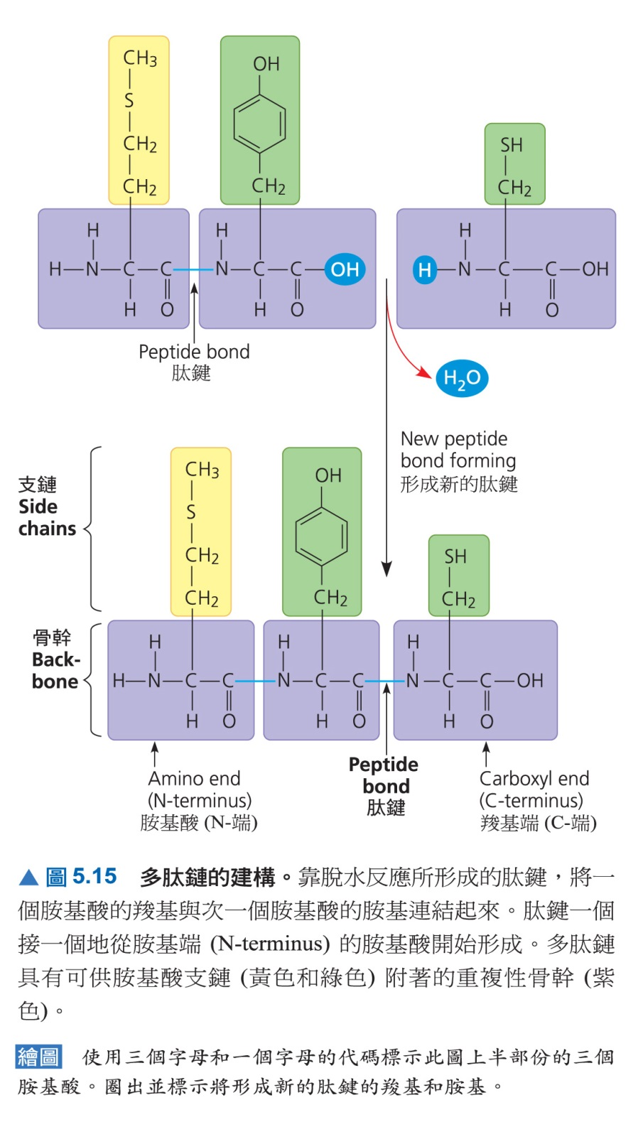

Slide 7
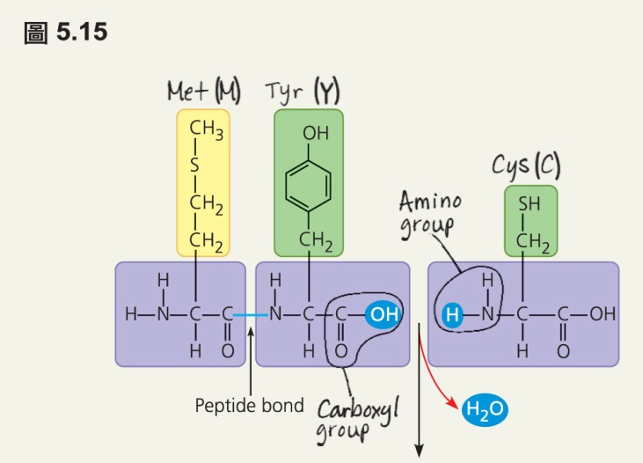

Slide 8
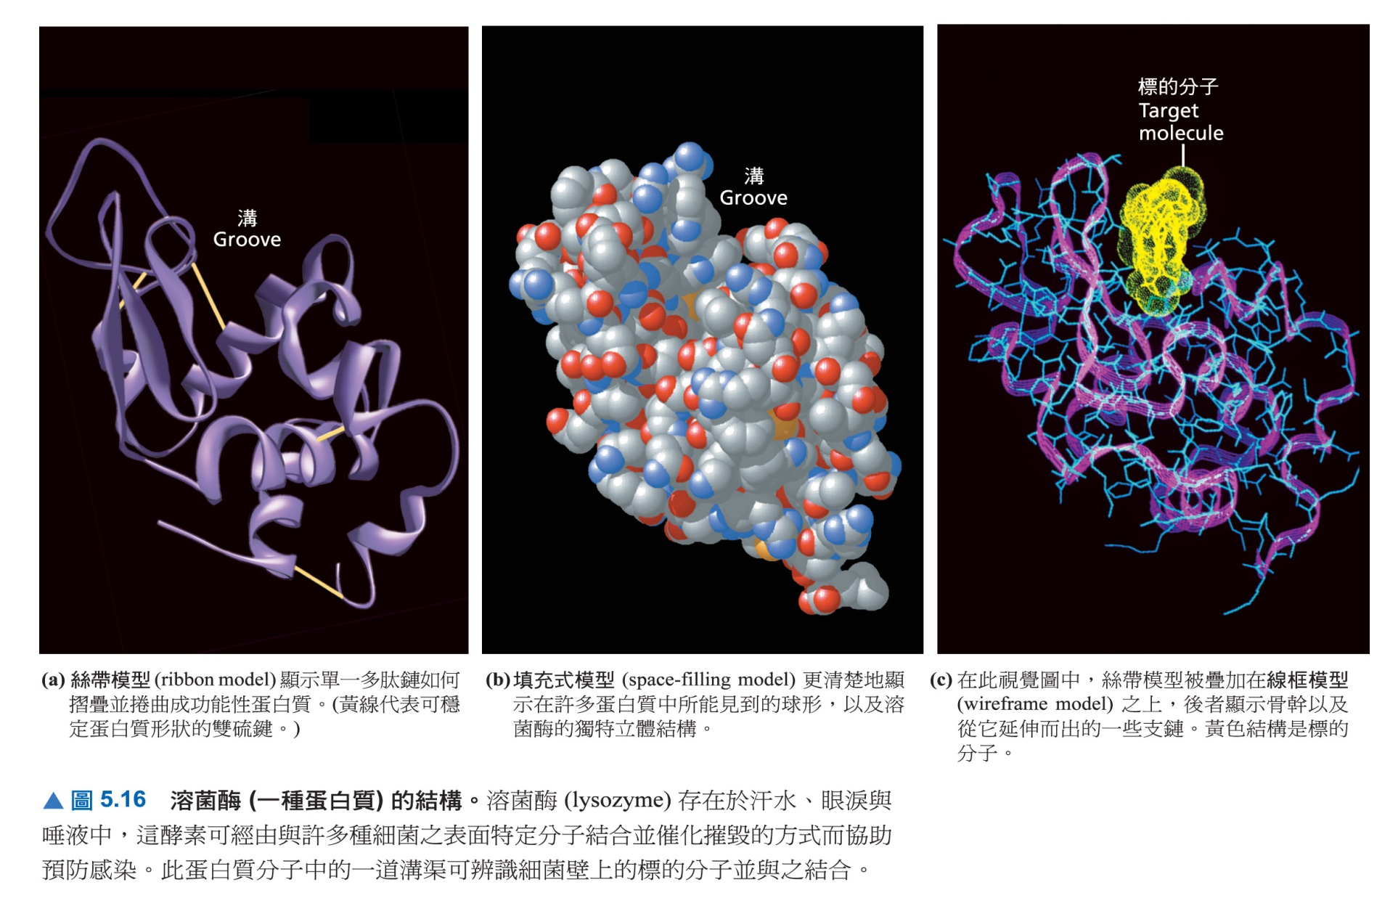

Slide 9
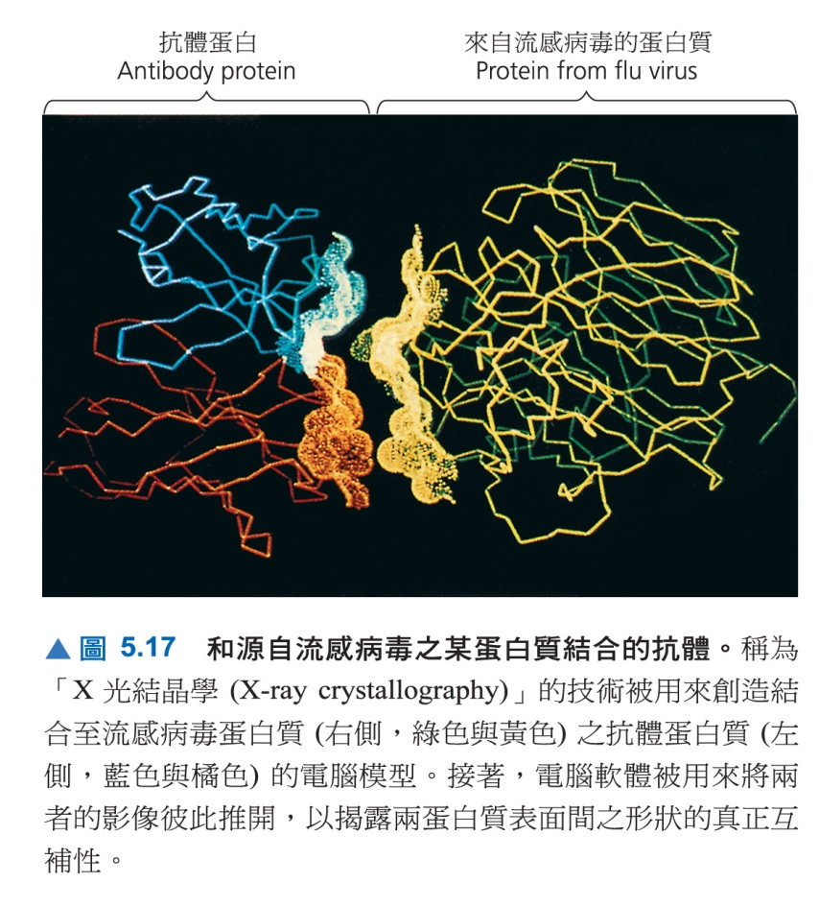

Slide 10
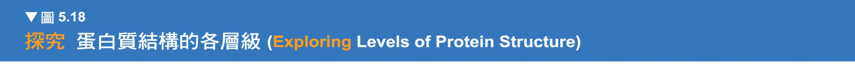




Slide 11
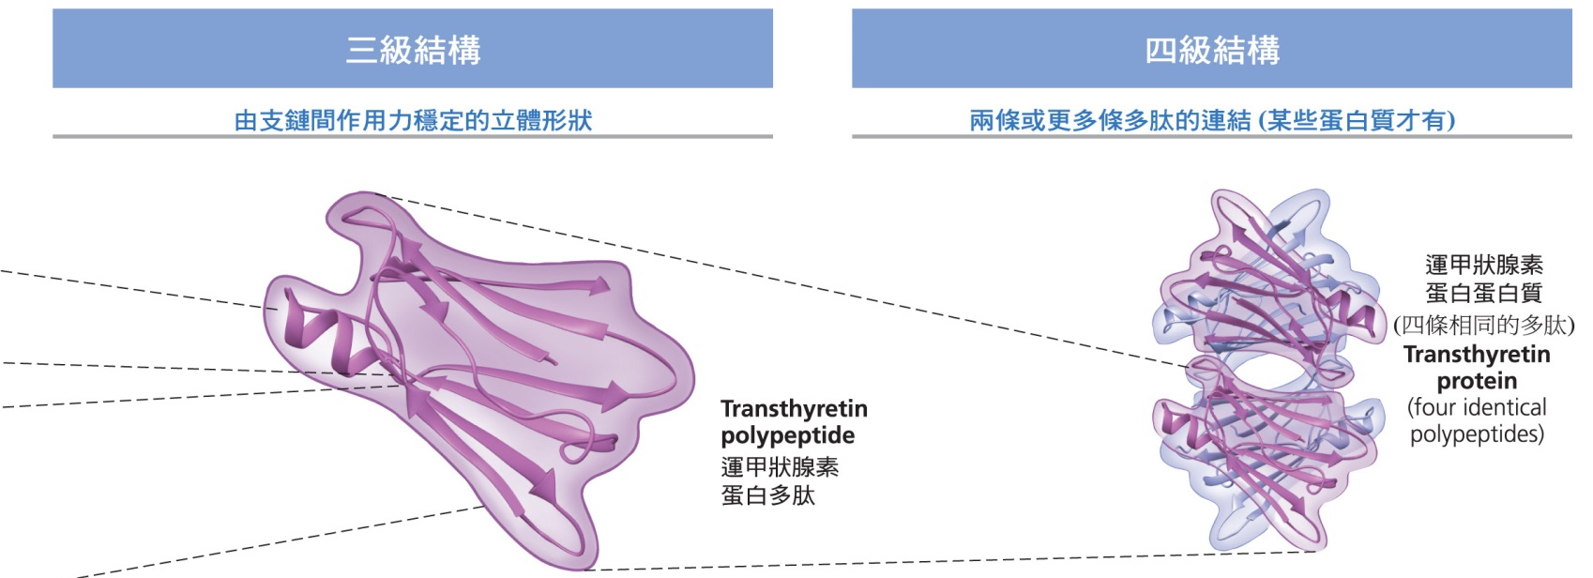




Slide 12
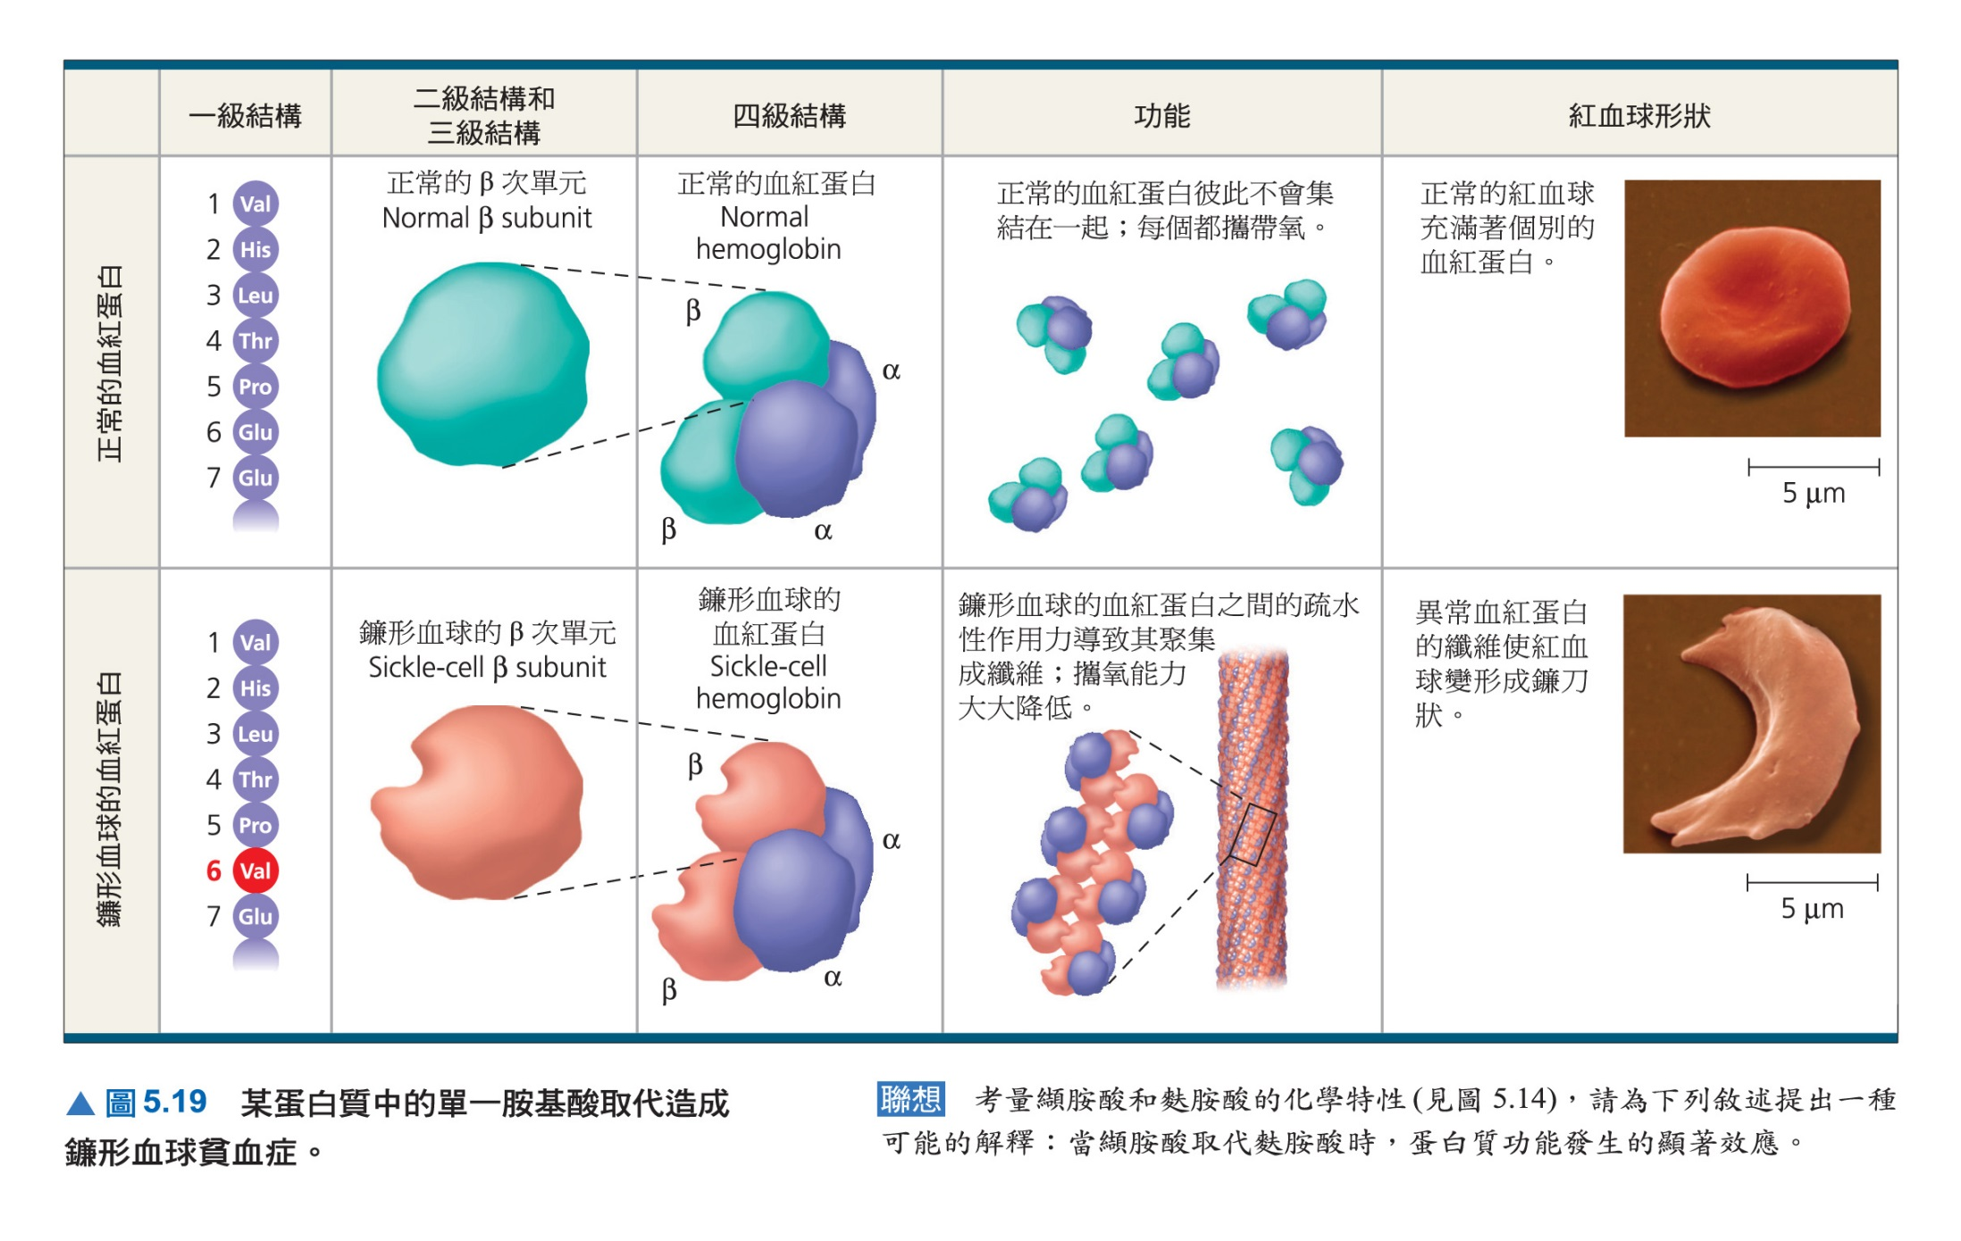

Slide 13
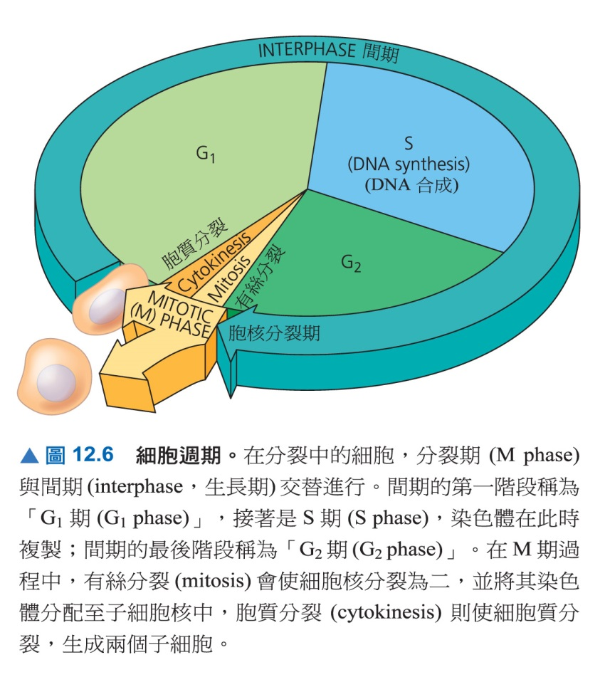

Slide 14
TP53 ( 抗癌基因p53 )
一種蛋白質，專門結合DNA，控制基因轉錄
針對細胞壓力進行反應
cell cycle arrest 細胞週期停滯, apoptosis凋亡，
senescence衰老，DNA repair DNA修復，
metabolism代謝.
4. ~2/3 的癌症發現有TP53基因突變

Slide 15
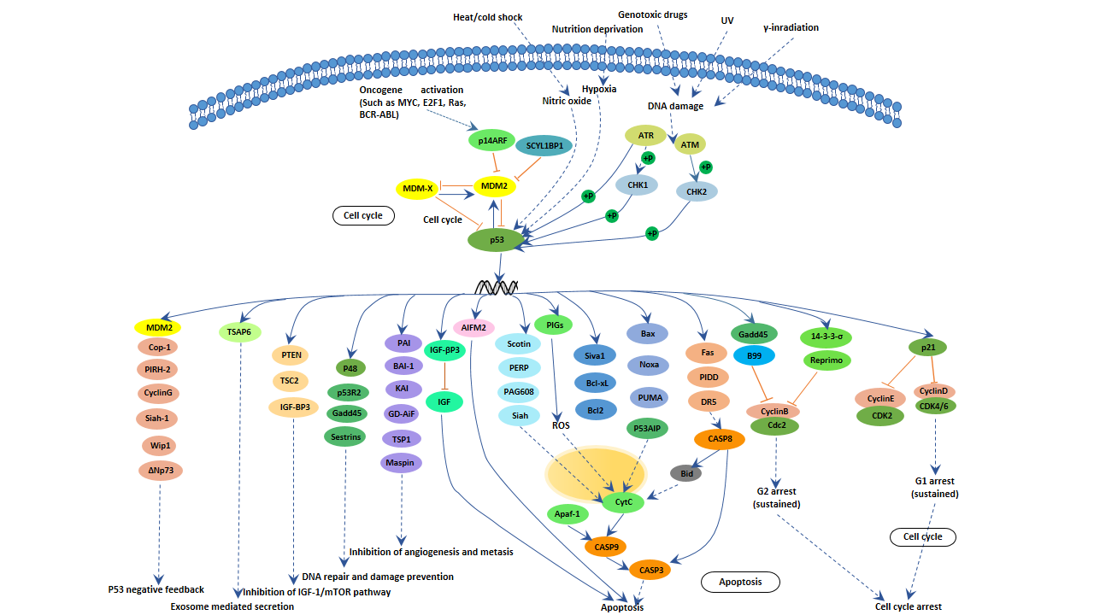
TP53 訊號傳遞途徑
https://www.cusabio.com/pathway/p53-signaling-pathway.html

Slide 16
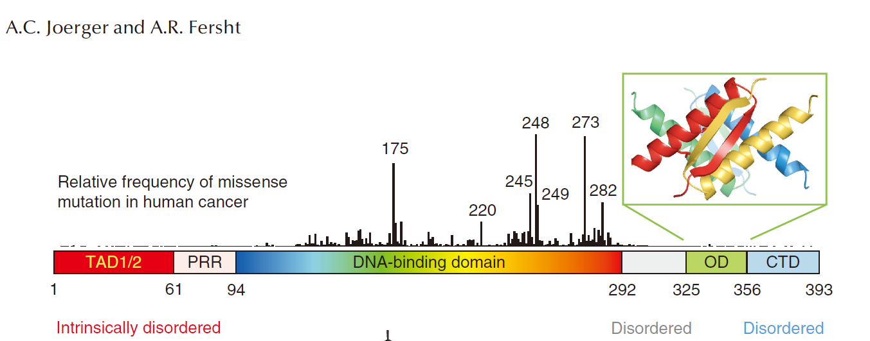
Cold Spring Harb Perspect Biol. 2010 Jun;2(6):a000919.

Slide 17
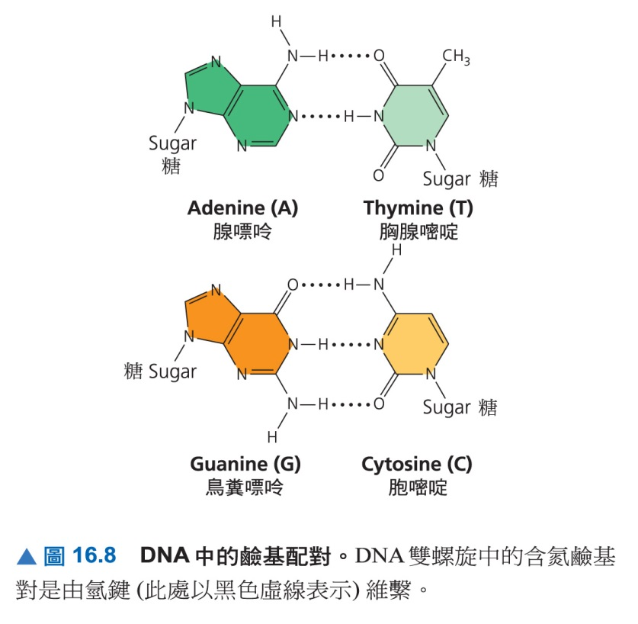

Slide 18
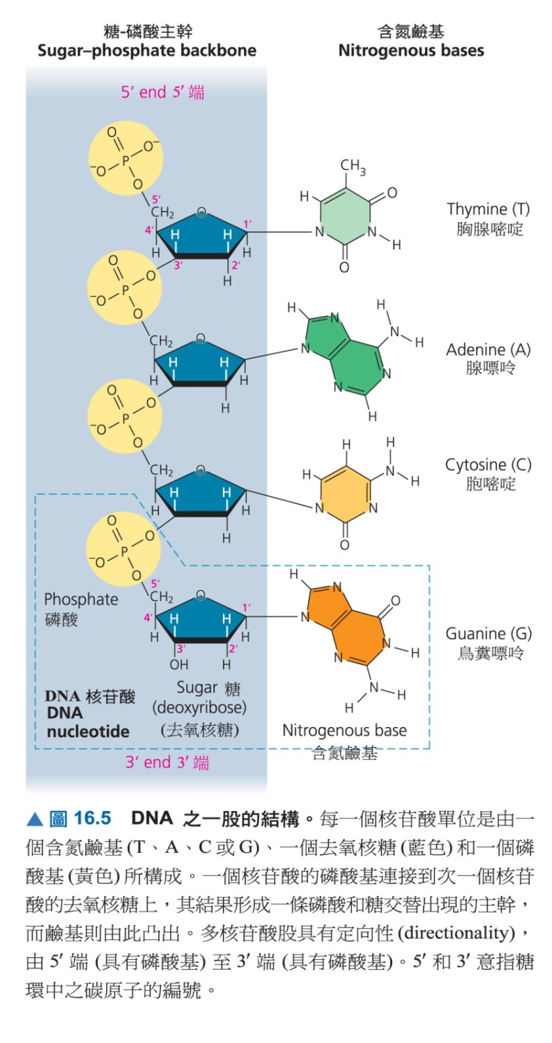

Slide 19
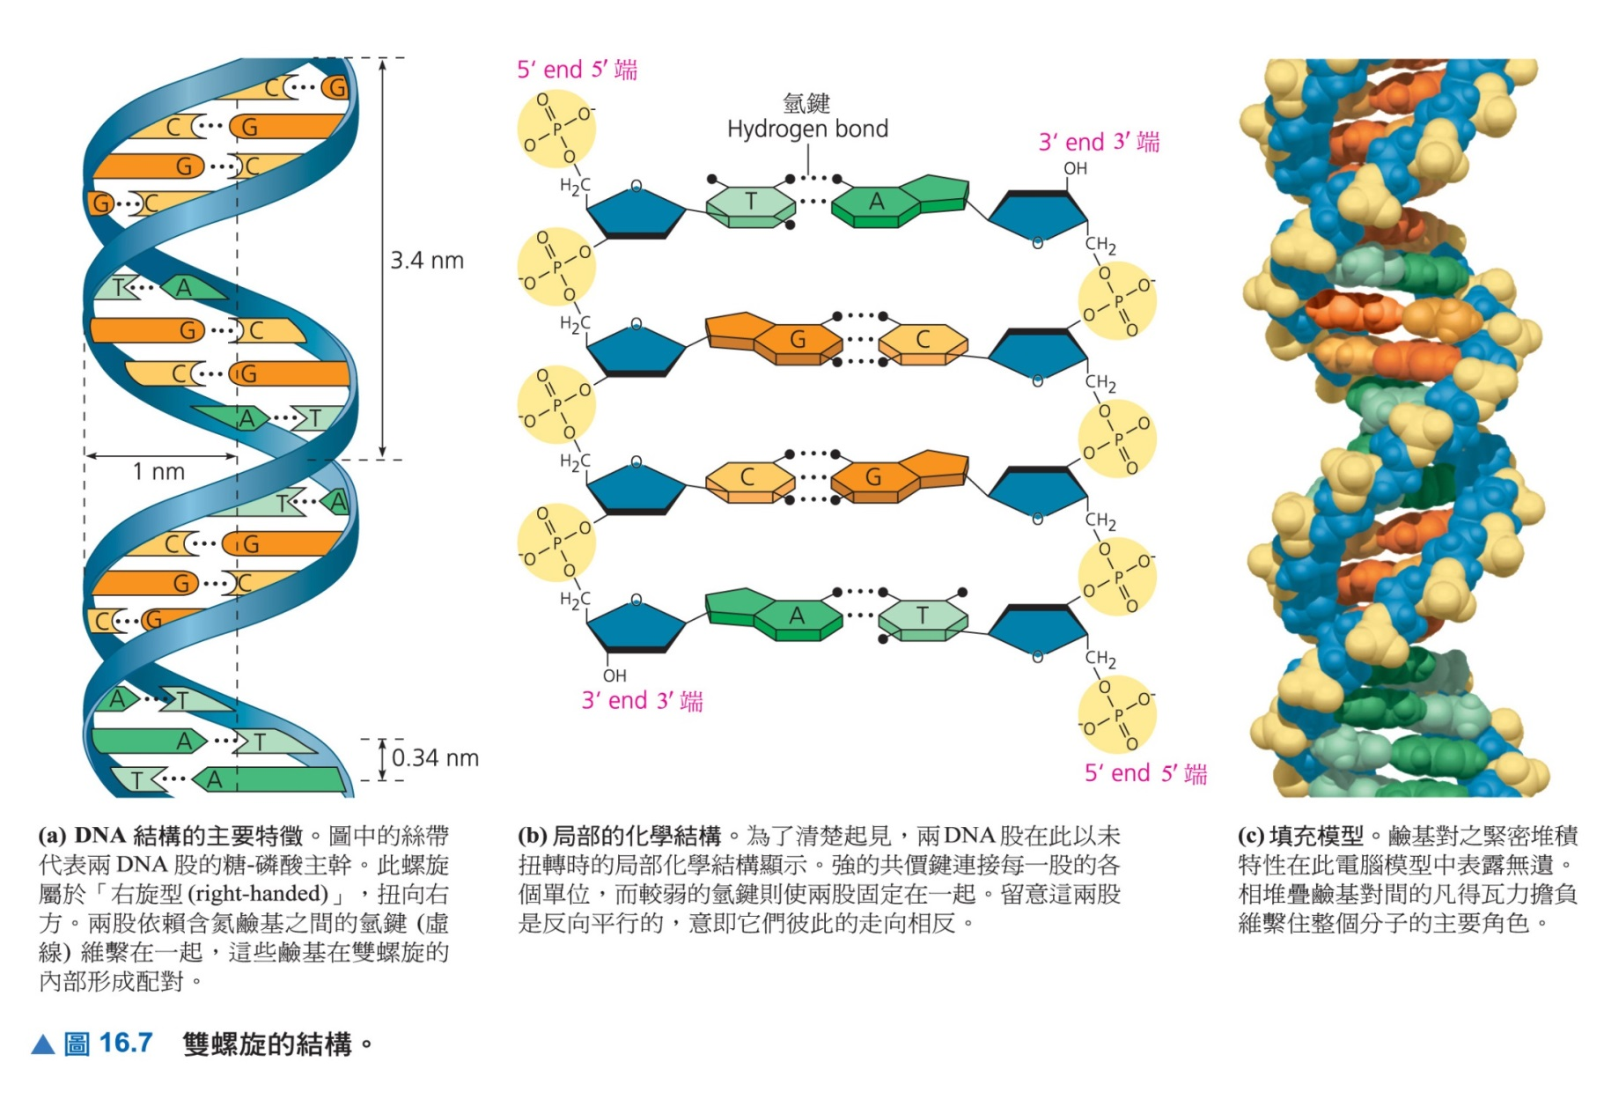

Slide 20
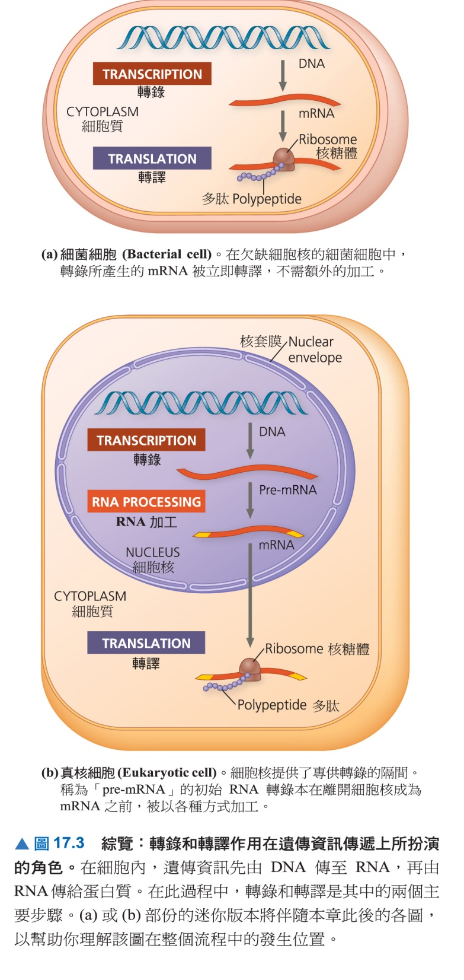

Slide 21
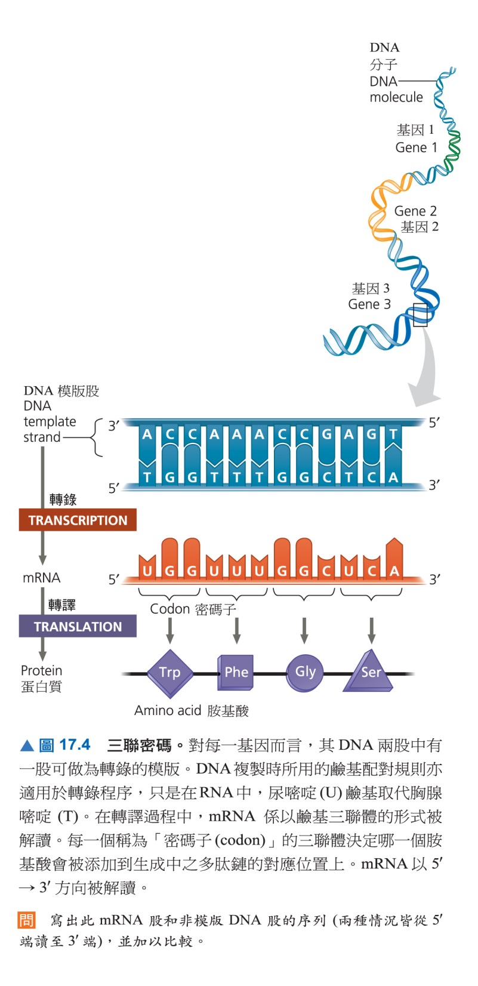

Slide 22
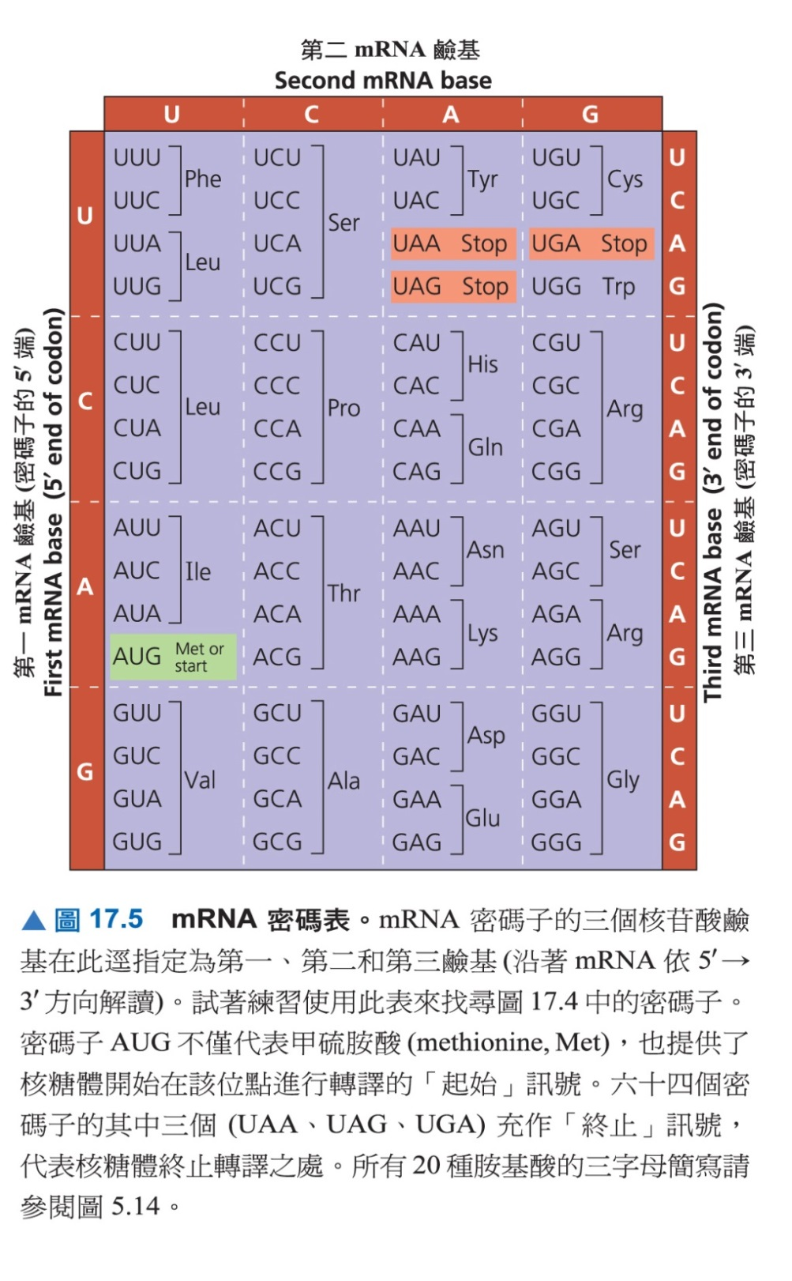

Slide 23
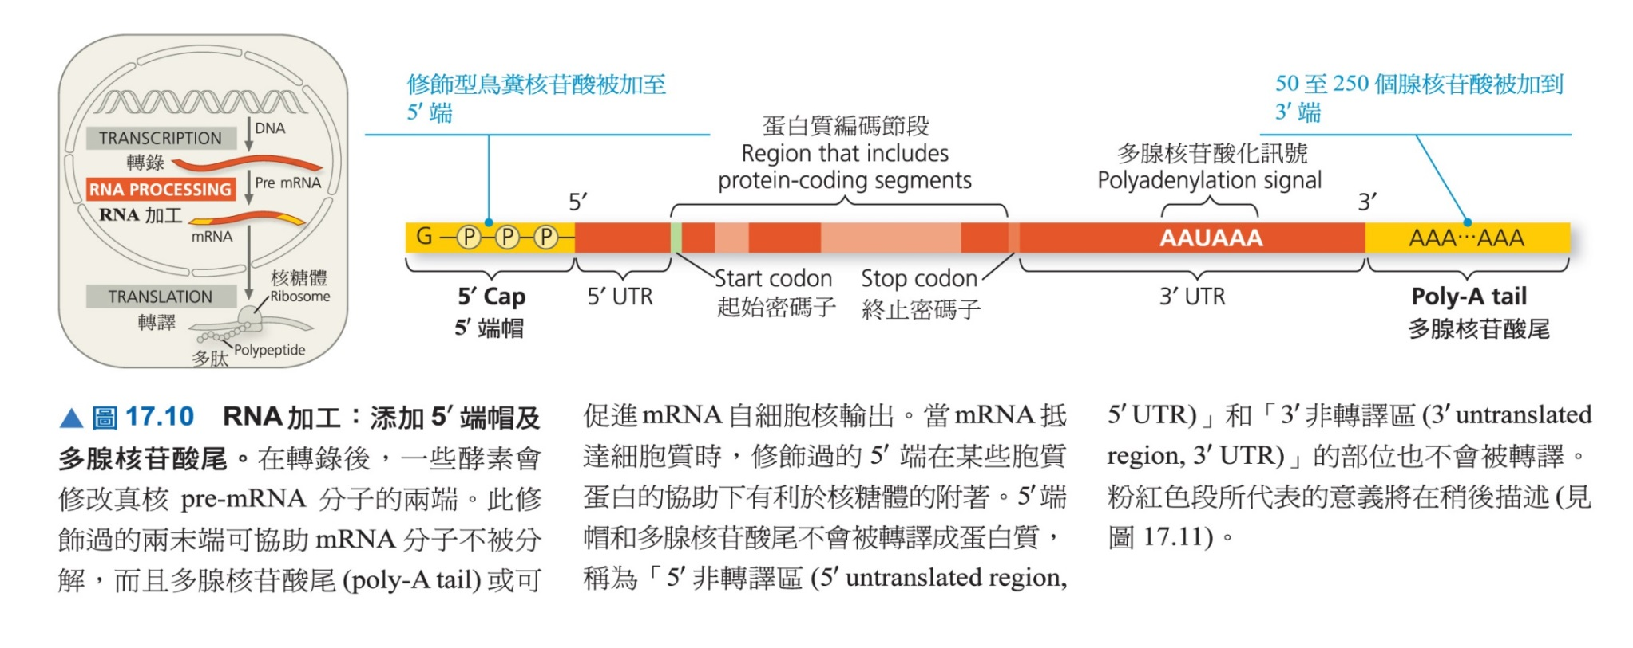

Slide 24
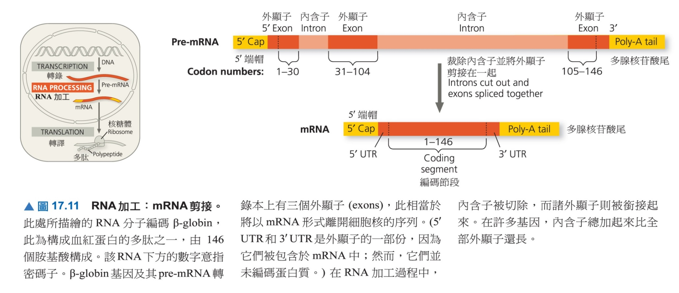

Slide 25
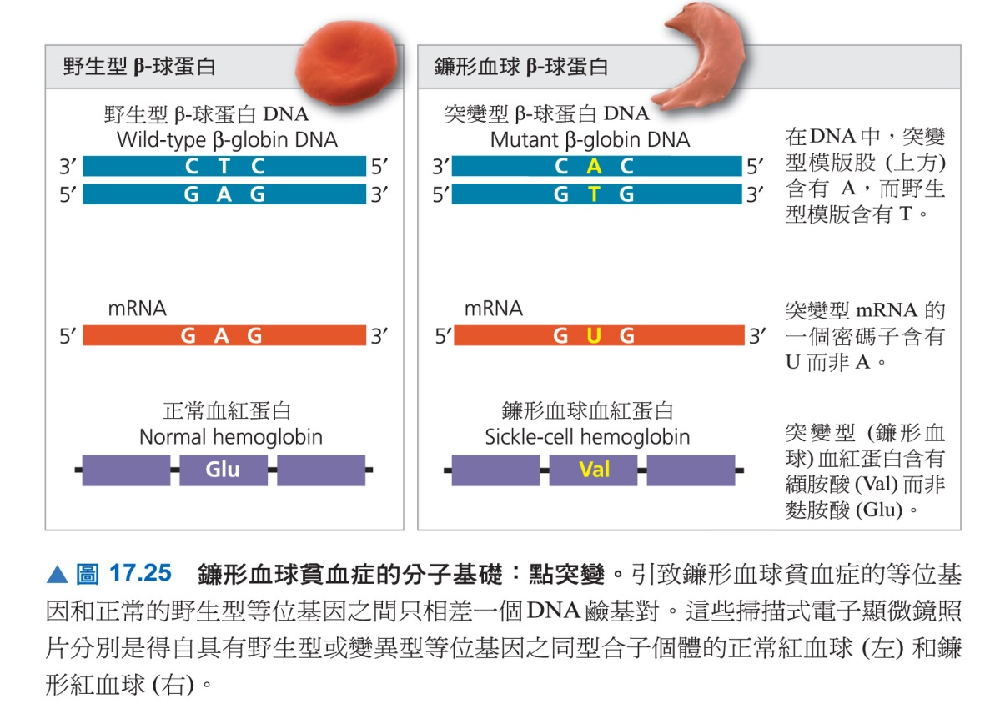

Slide 26
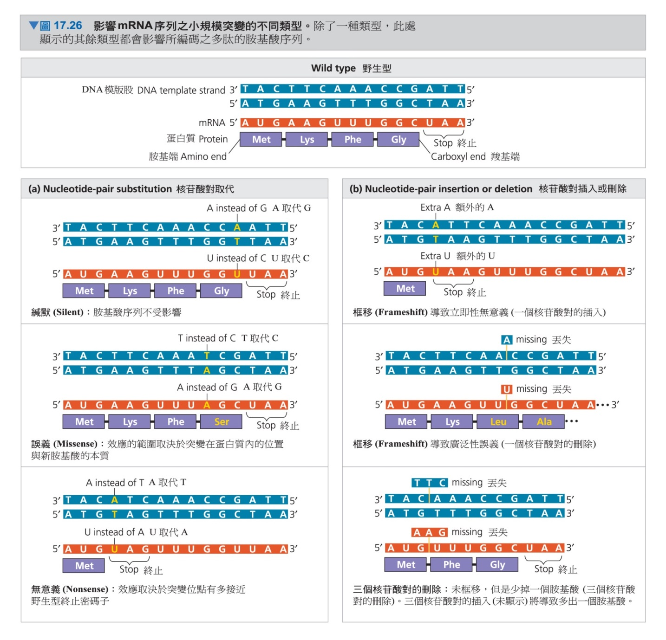

Slide 27
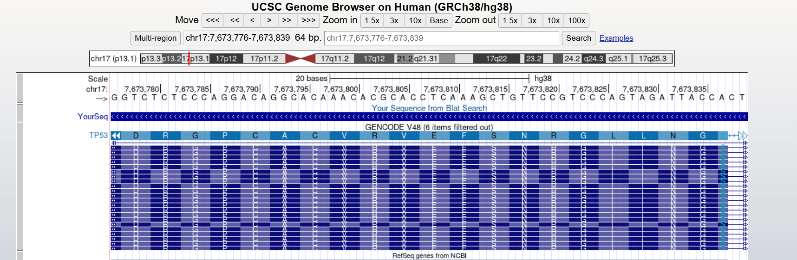
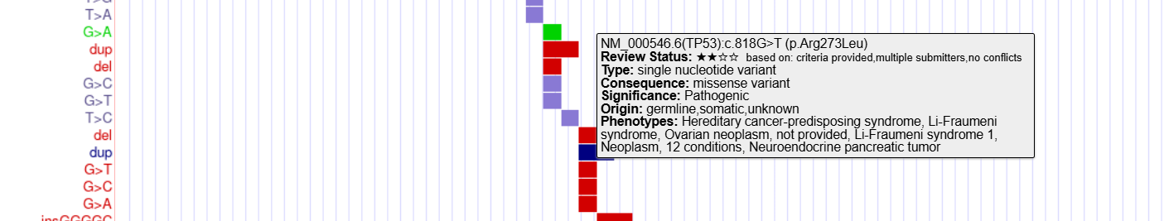
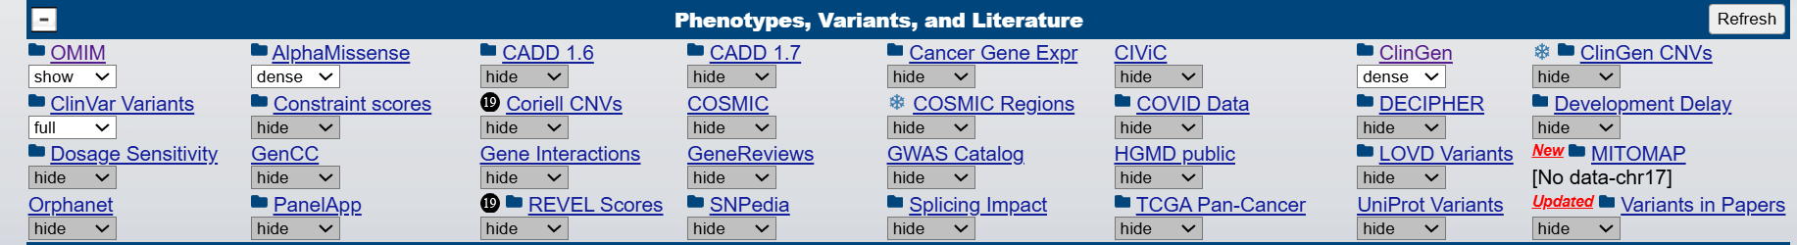

Slide 28
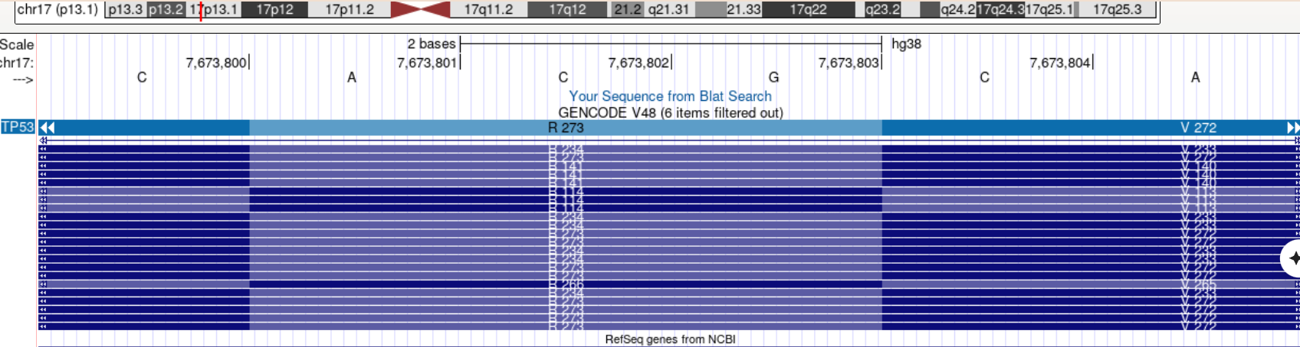
chr17:7,673,797-7,673,808

Slide 29
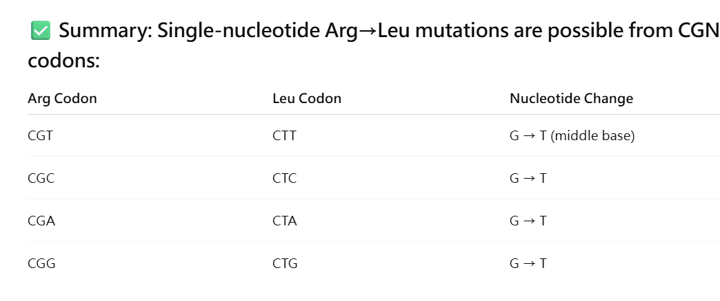

Slide 30
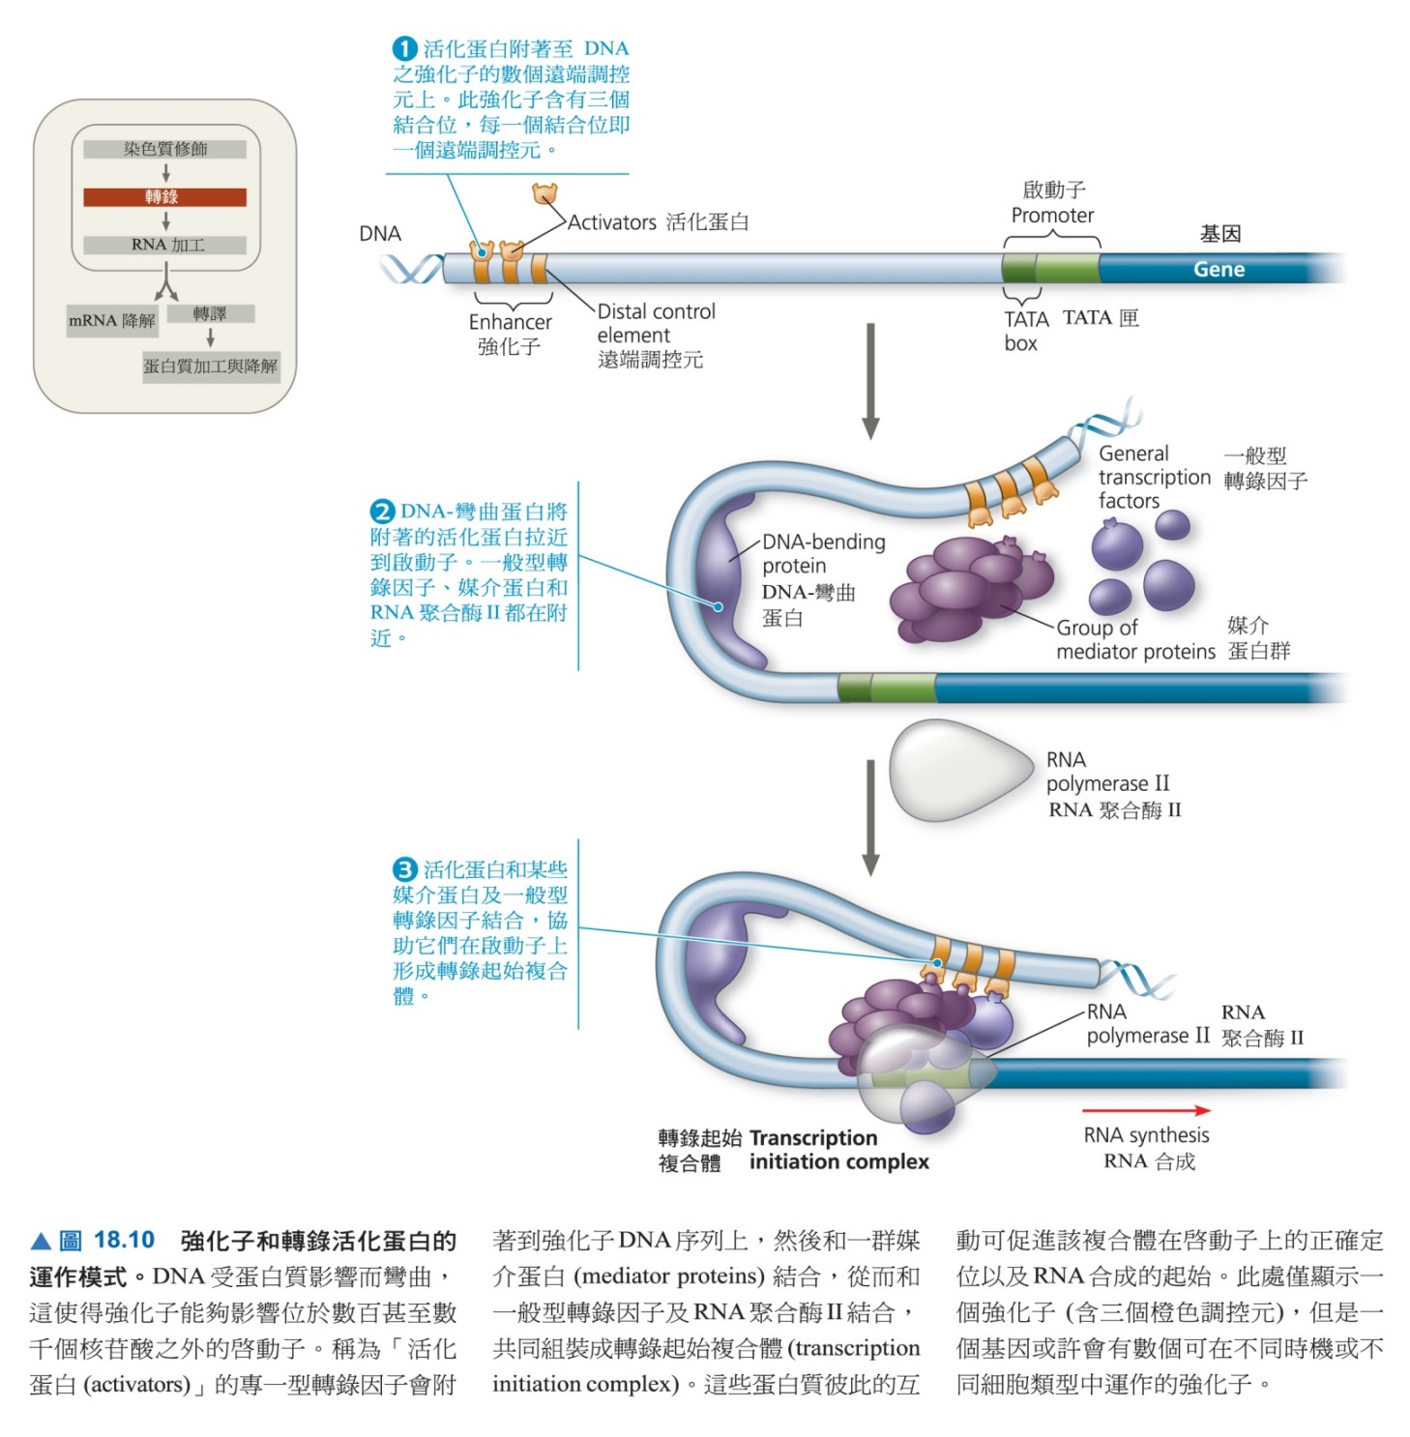

Slide 31
蛋白質結構: https://www.rcsb.org/
Genome瀏覽器 https://genome.ucsc.edu/
蛋白質結構視算 https://www.cgl.ucsf.edu/chimerax/
台灣海洋大學 生命科學暨生物科技學系
https://dbb.ntou.edu.tw/

